Slide 1
Gérer l’hétérogénéité avec Operations Manager 2007
Jean-Marie Savin,
Jean-Marie.Savin@Microsoft.com
Ingénieur avant-vente SystemCenter

Slide 2
Quest Software
Partenaire
Anthony Moillic
anthony.moillic@quest.com
Responsable Technique Quest France

Slide 3
PI Services
Partenaire
Pierre Gagnon
Pierre.GAGNON@PIServices.fr,
Chef de projet

Slide 4
Operations Manager 2007
Plateformes administrées
Fonctions natives
Extensions partenaires
Connexion à des frameworks existants
Solutions Microsoft et partenaires
Console OpsMgr
WebSphere
Oracle 10g
Consoles frameworks
( TNG, Tivoli , OV, BMC, etc …..)
Gestion incidents ARS, ….

Slide 5
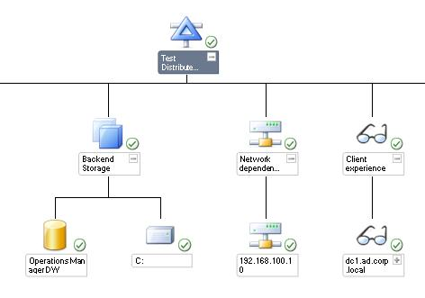
Plateformes administrées
Fonctions natives (plateformes administrées)
SNMP
Découvertes des devices SNMP
Polling d’OID
Réception de traps
Syslog
Écoute du port Syslog
Outils partenaires
Quest / eXc : Unix, Linux, Applications et Réseau
Jalasoft : Réseau
EMC Smarts
…

Slide 6
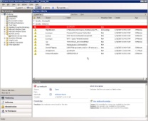

Plateformes administrées
EMC Smarts
Création d’alertes OpsMgr depuis EMC Smarts, incluant un MP de définitions des règles d’alertes
Permet une synchronisation bidirectionnelle des notifications, états et acquittements
EMC Smarts – V2
Microsoft System Center Operations Manager
End-to-End Service Management
Best of Breed For Windows
Management Packs
Shared
Behavior
Models
Partner
Ecosystem
Behavior
Models
Model-Based Management
Licensed Network Discovery

Slide 7
Connecteurs vers frameworks
Simple par utilisation de la notification :
trap SNMP
ligne de commande interface application
Offre Microsoft (Engyro)
Connecteur OpenView
Connecteur Tivoli
Connecteur BMC/Remedy ARS
Offre Quest : connecteurs vers :
BMC Patrol
Connecteur CA Unicenter / ServiceDesk
Nagios, Netcool, Spectrum
….

Slide 8

Gestion des environnements hétérogènes avec System Center
Quest Software
Anthony Moillic
Directeur technique – anthony.moillic@quest.com
Quest Software
http://www.quest.com/system-center

Slide 9














Quest : les atouts d’un leader
Une croissance annuelle constante
Classé numéro 1 par les analystes
CA 2006 : 561M$
Création : 1987
Nasdaq : QSFT (depuis 1999)
Plus de 3 500 salariés
Plus de 50 000 clients dans le monde (dont plus de 1 500 en France)
$M USD
Solutions pour l’administration des applications
Gartner Dataquest
Des partenariats technologiques forts
Solutions pour l’administration des bases de données distribuées
IDC
“The most complete set of Active Directory Management Capabilities”
Forrester Research (Dec ‘07)
Notes:
The success of our business strategy can easily be seen when you look at our consistent growth trend - we’re stable, viable, global and here to support you.
Industry analysts continue to rate our solutions at the top of the market.
And, we maintain partnerships with the companies that create and work with your strategic platforms.
[ CLICK ]

Slide 10

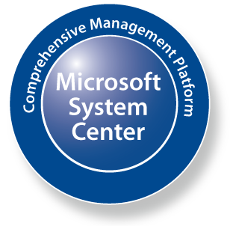
Offre Quest pour System Center
Gestion de la virtualisation des postes de travail (VDI)
Gestion des environnements Virtuels
_{Provisioning &}
_{Virtualization}
DPM + Recovery Manager for AD & Recovery Manager for Exchange
DPM for Network Devices
QMX – Operations Manager 2005 Edition
QMX – Operations Manager 2007 Edition
QMPs: Oracle, .NET, AS400, z/OS, Cisco
Quest Management Connectors
_{Backup &}
_{Recovery}
_{Monitoring &}
_{Diagnostics}
_{Change &}
_{Configuration}
QMX - SMS 2003 Edition
QMX - Configuration Manager 2007 Edition
QMX for Device Management – SMS 2003 Edition)
QMX for Device Management – Configuration Manager 2007 Edition
Notes:
We provide three components to make a VDI solution compelling: 1) Access Infrastructure – web interface, SSL gateway and thin-client integration; 2) Intelligent Brokering and Desktop Management – manages connectivity between users and virtual desktops, access control, automated provisioning, etc.; and 3) Last-Mile Technologies – extend the experience delivered by the native RDP protocol to present a user with a local PC-like experience from a remote virtual desktop – i.e. application publishing, seamless windows, multi-monitor support, USB PDA redirection, bi-directional audio etc.
All three components make up one product – Virtual Access Suite for VDI.

Slide 11

Offre Quest pour System Center
Quest propose une gamme complète d’extensions pour System Center :
SCOM :
Extensions aux environnements hétérogènes,
Management Packs évolués.
SCCM :
Extensions aux environnements hétérogènes.
DPM :
Extensions aux environnements hétérogènes,
Restauration granulaire de AD et Exchange.

Slide 12
Extensions de SCOM aux environnements hétérogènes
Une gamme complète de produits SCOM :
Quest Management eXtensions for SCOM,
Quest Management Pack for Oracle,
Quest Management Pack for .Net,
…
Basés sur les standards Microsoft,
Permettent d’avoir un outil unique pour superviser intégralement le système d’information

Slide 13


















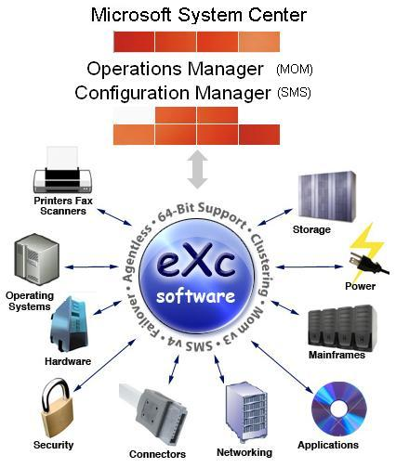
Gestion des environnements hétérogènes Le problème que Quest Software résoud !
Challenges
Operating Systems
Plusieurs Consoles et de nombreux composants à gérer
Coût de mise en oeuvre
Outils différents et opérations multiples
Infrastructures additionnelles à gérer
Manque de contrôle centralisé
Applications: Apache,
Blackberry, etc.
Opérateur Système
Admin Réseau
System Admin
Databases: Oracle, etc.
Network Devices:
Cisco, Juniper, etc.
Third-Party Frameworks:
Connectors
Mainframes:
AS400 & z/OS

Slide 14
Extensions de SCOM aux environnements hétérogènes
QMX for SCOM
Technologie sans agents,
Pas d’infrastructure supplémentaire
Intégration dans la console SCOM,
Permet de tirer profit des nouveautés de SCOM (DCM, ACS, diagrammes applicatifs, rapports…)
Architecture haute disponibilité,
Plus de 200 plateformes gérées :
Systèmes : Unix – Linux – Macintosh – AS/400 – Mainframes…
Composants matériels : réseau – stockage – sauvegarde…
Applications
Connecteurs

Slide 15
3Com
BestPower
HP Storage Works
Kyocera
NetBotz
RedHat Linux
Tavve
Advantech
BlackBerry Enterprise Server
HP Tru64
Lantronix
NetBSD
Ricoh
Tektronix
Plus de
370
Agents
Agere
BlackBox
HPUX
LDAP Query Checker
NetCool
Riverbed
Tivoli
AirDefense
BlueCoat
IBM AIX
Liebert
NetScreen
SCO
Tomcat
AKCP
BlueSocket
IBM BladeCenter
LiveLink
Nice
Secure Computing
TrendMicro
Alcatel
BMC Patrol
IBM Director
Mac OSX
Nokia Checkpoint
Shasta
Tripp Lite
Allen-Bradley
BMC Remedy ARS
IBM ESS Storage
Magellan-Passport
non-Windows base framework
Slackware Linux
Trustix Linux
Allot Communications
Fedora Linux
IBM FastT
Mandrake Linux
Novell
SonicWall
Ubuntu Linux
Apache Web Server
Foresight Linux
IBM Lotus Domino Server
Mandriva Linux
NST Linux
Sophos
Ultra
APC
Fortinet
IBM Websphere Application Server
McAfee Anti-Virus Server
OkiData
StorageTek
Uptime Devices
Ark Linux
Foundry
Intel
McData
OpenBSD
Stratus
Vector Linux
AS400
FreeBSD
Intermec
Memotec
OpenWave
Sun Solaris
Veritas BackupExec
Asante
Gentoo Linux
Intransa
Mercury BAC
Oracle
SuSe Linux
Veritas Cluster Server
ATABoy2
Hitachi TagmaStore
IronPort v4
Microsoft Security Updates
Pillar
Symantec Anti-Virus Server
Veritas NetBackup
Avaya
Hitachi TagmaStore
java
MiraPoint
ProofPoint
Symbol
Vertical
Avici
HP Insight Manager
Juniper
MontaVista Linux
Puppy Linux
Symplex
VMWare
Axis
HP JetDirect
IronPort v3
Motorola
QLogic
Synoptics
Wellfleet
Baynetworks
HP Networking
KateOS Linux
MySQL (Beta)
QualcommFlarion
Syslog Gateway
Wyse
BEA Tuxedo
HP Open View
Kentrox
Nagios
Radware
Tandberg
Xerox
BEA Weblogic
HP OpenVMS (BETA)
Konica-Minolta
NetApp
RedBack
Tasman
z/OS

Slide 16
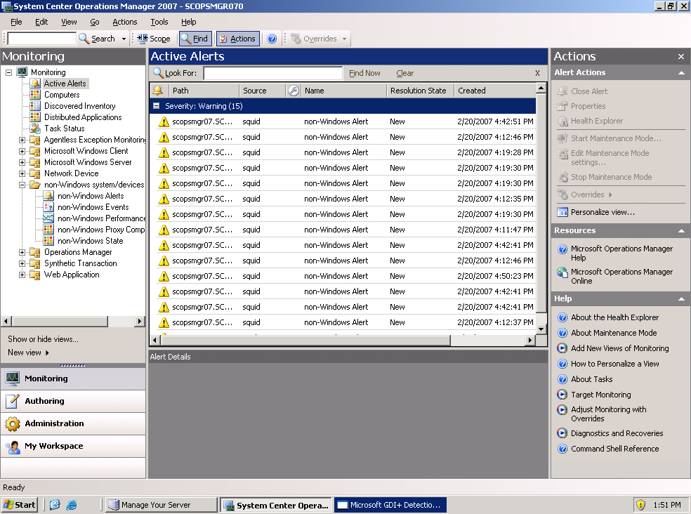
Intégration complète dans System Center Operations Manager 2007

Slide 17
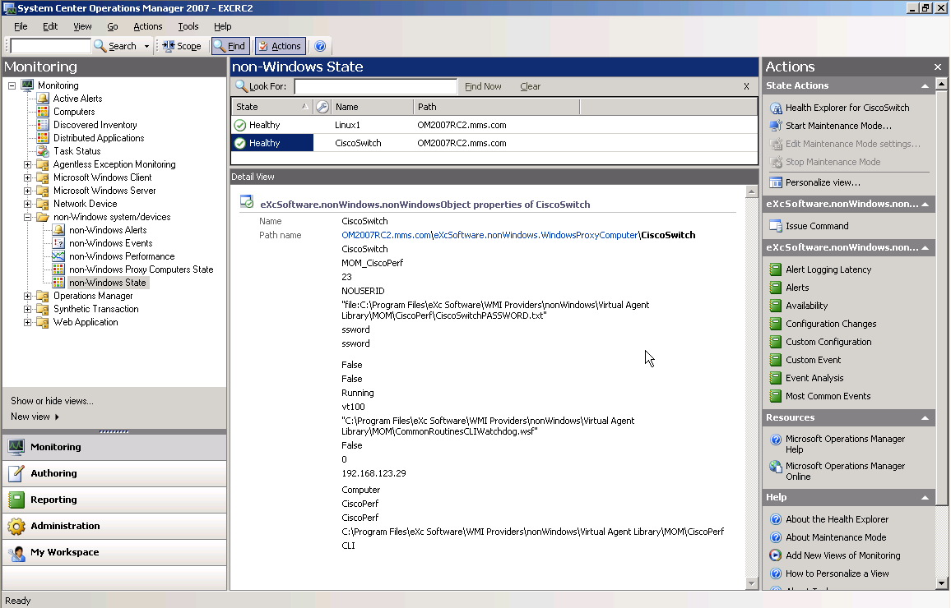
Gestion des status
Intégration complète dans System Center Operations Manager 2007

Slide 18
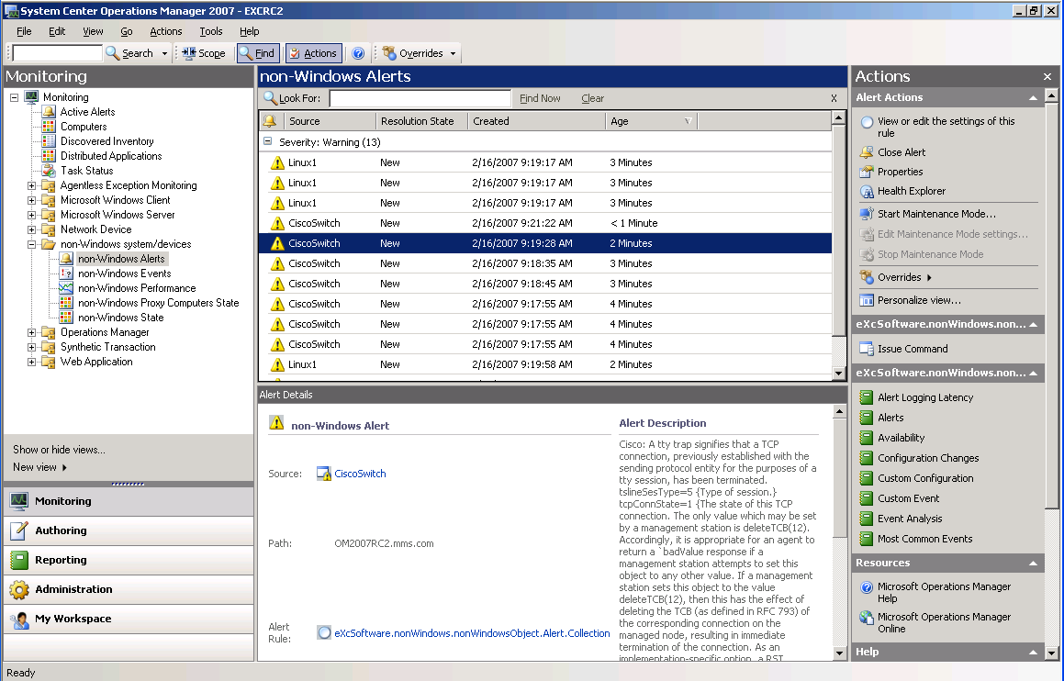
Vue Alerte
Intégration complète dans System Center Operations Manager 2007

Slide 19
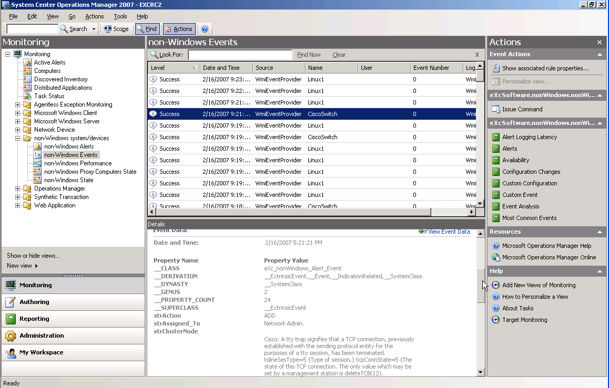
Vue Evènements
Intégration complète dans System Center Operations Manager 2007

Slide 20
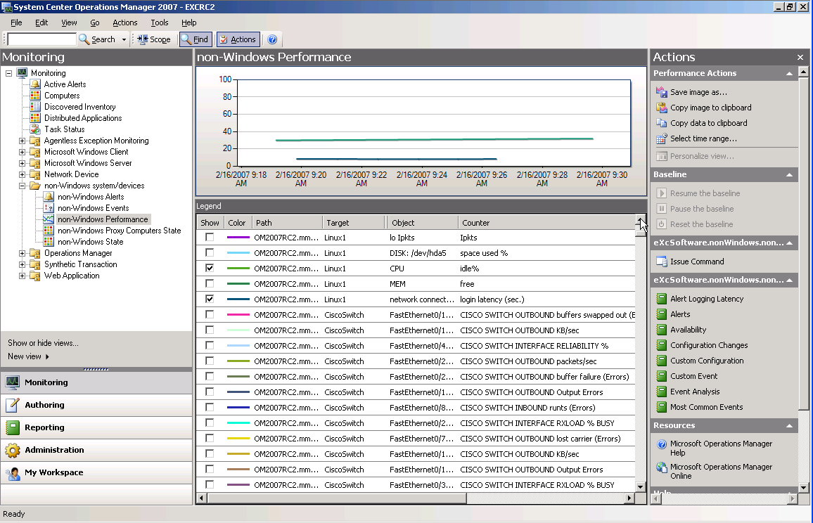
Vue Performance
Intégration complète dans System Center Operations Manager 2007

Slide 21
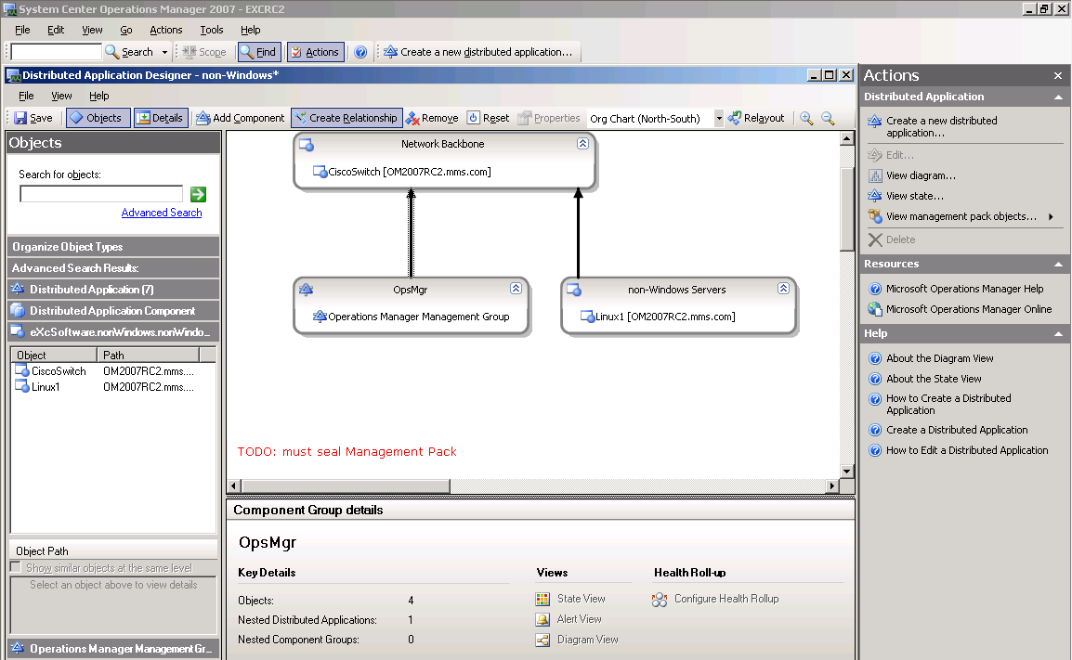
Application Distribuée
Intégration complète dans System Center Operations Manager 2007

Slide 22
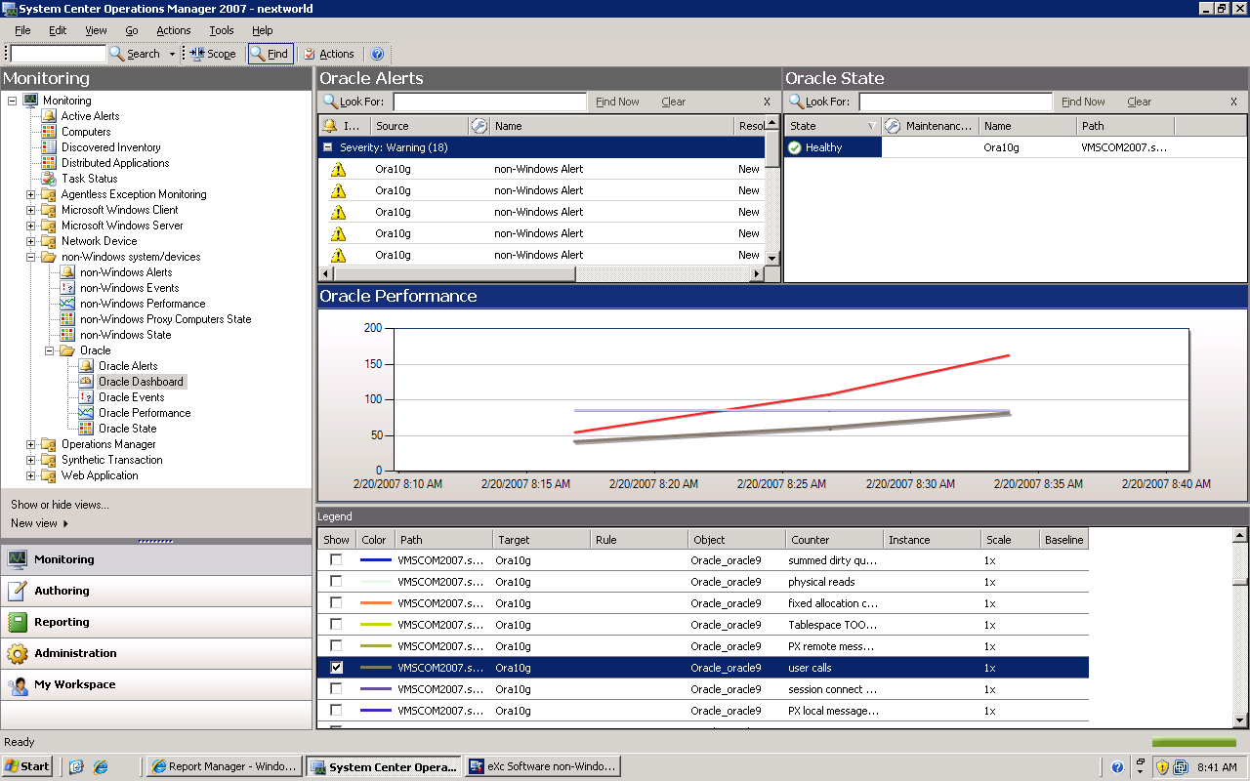
Dashboard
Intégration complète dans System Center Operations Manager 2007

Slide 23
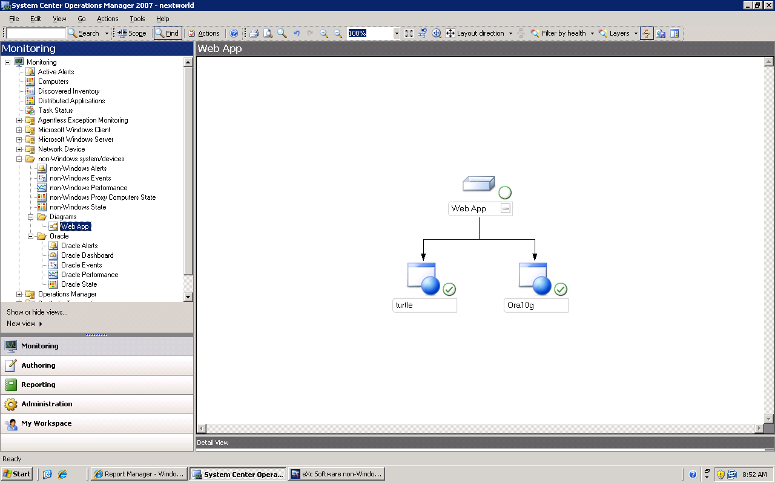
Intégration complète dans System Center Operations Manager 2007
Diagramme

Slide 24
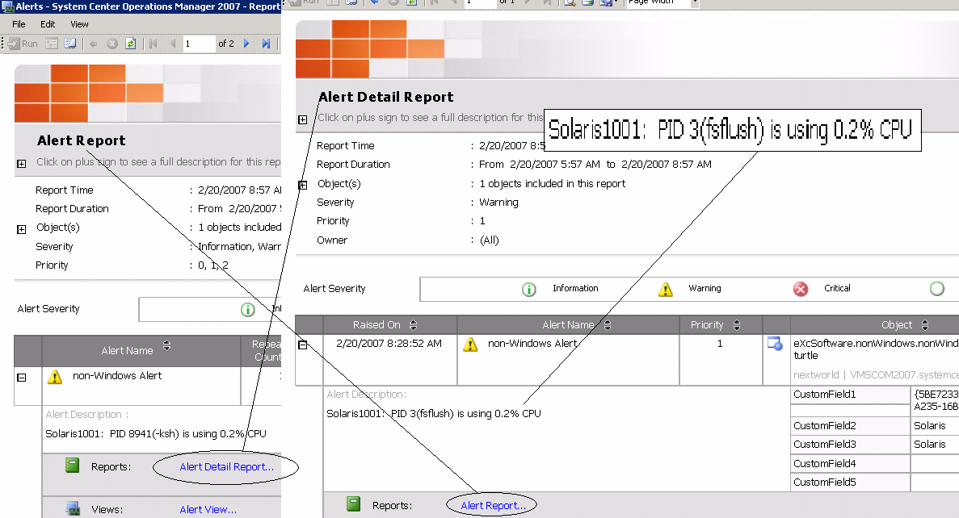
Intégration complète dans System Center Operations Manager 2007
Rapports

Slide 25
Extensions de SCOM aux environnements hétérogènes
QMP for Oracle
Surveillance des éléments clés des machines Oracle : Bases, instances, listeners, tablespaces
Mesure de disponibilité,
Base de connaissance intégrée pour les DBA.
QMP for .Net
Surveillance des performances et de la disponibilité des applications,
Aide au diagnostic incluant l’analyse du code ASP.Net et SQL.

Slide 26


Quest® Management Pack for Oracle
Permet à Operations Manager 2007 d’étendre ses fonctions de supervision aux bases de données critiques des entreprises
Donne les “Signes Vitaux” et les informations de performances nécessaires pour superviser Oracle à partir de Operations Manager 2007
Notifie les utilisateurs de problèmes potentiellement sérieux avec une base de connaissance provenant d’expert du domaine pour assister à la resolution
Technologie avec ou sans agent
Notes:
High level slide to introduce the main points that our Management Pack seeks to address.
-Extend ops manager monitoring beyond the Microsoft domain
-today we’re showing Oracle monitoring
-next on the roadmap is oracle on non-Windows, extending ops manager beyond the windows OS environments
-Support for MOM too
-lightweight monitoring provides insight to general health and availability of the monitored domain
-thresholding allows for escalating levels of severity notification
-expert knowledge advice assists with resolution and long-term fixes

Slide 27
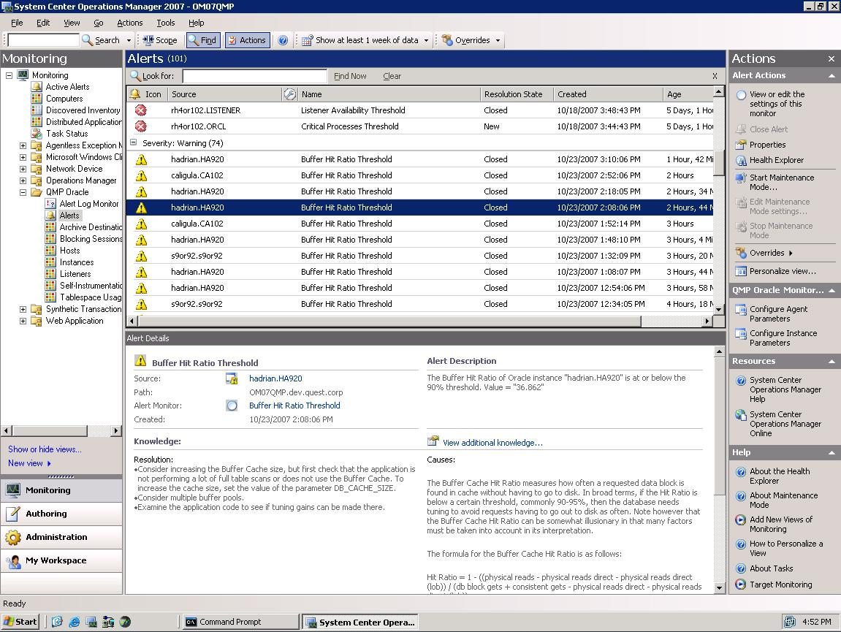
QMP for Oracle – Vue du Management Pack et des alertes

Slide 28
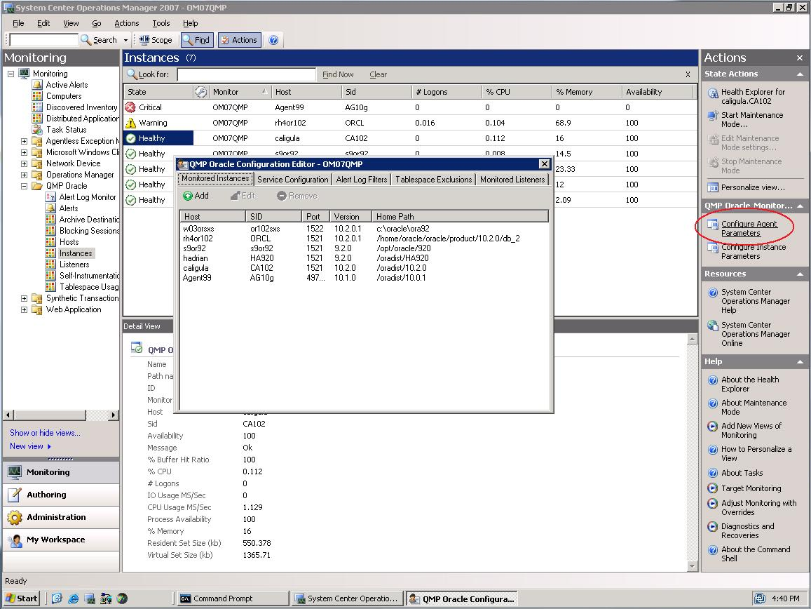
QMP for Oracle – Configuration de l’agent

Slide 29
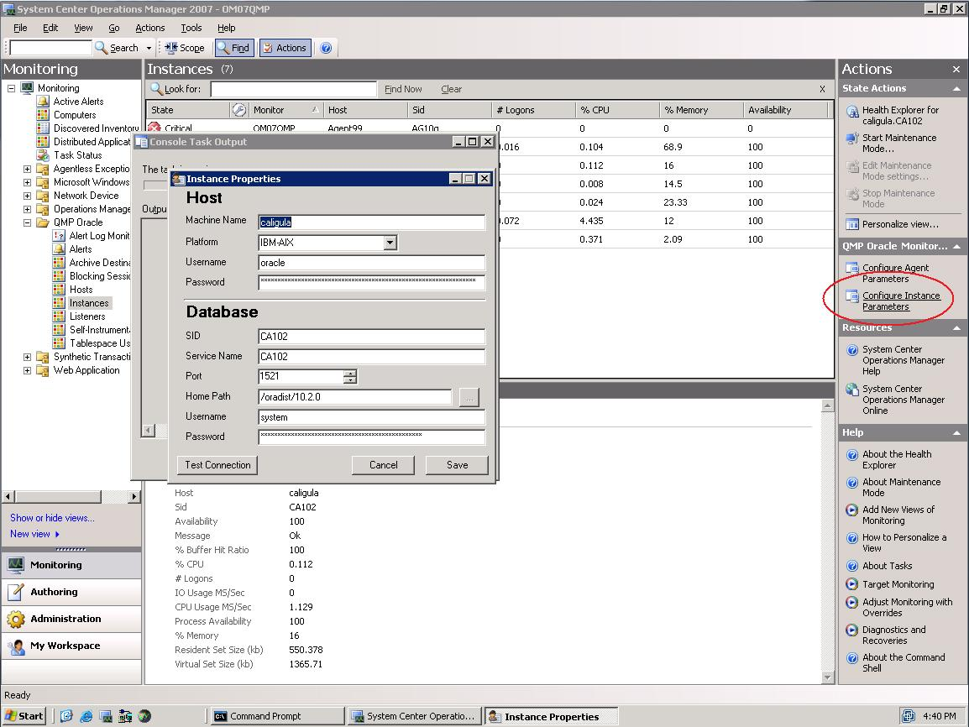
QMP for Oracle v1.1 – Instance Config

Slide 30
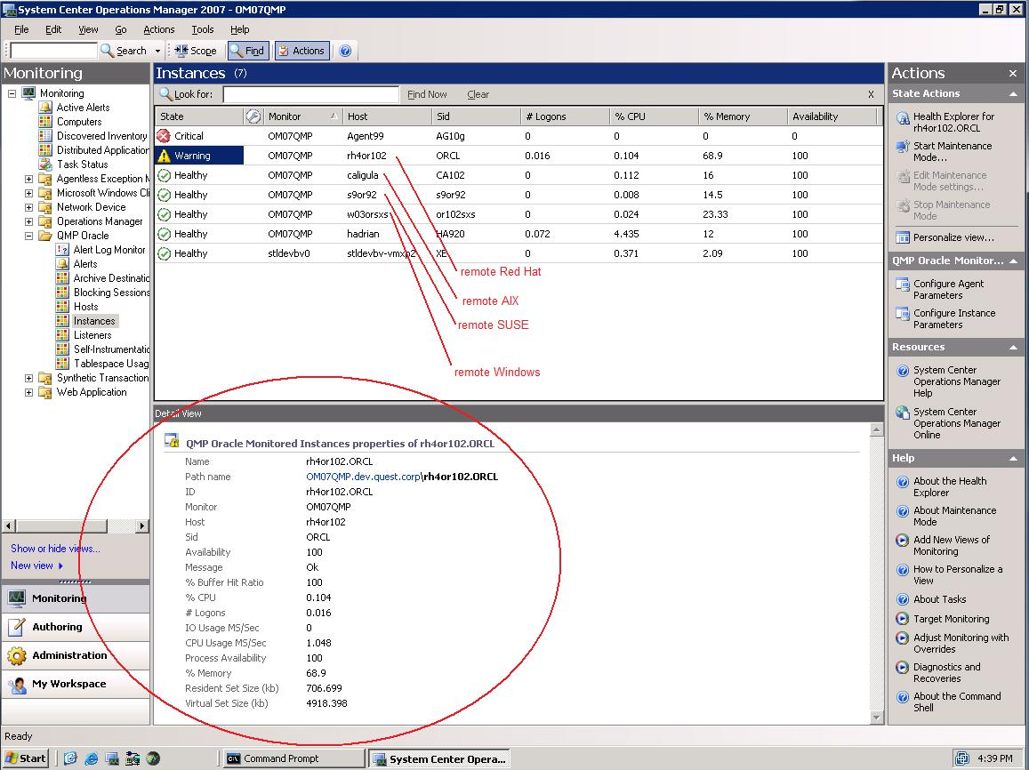
QMP for Oracle – Instances

Slide 31
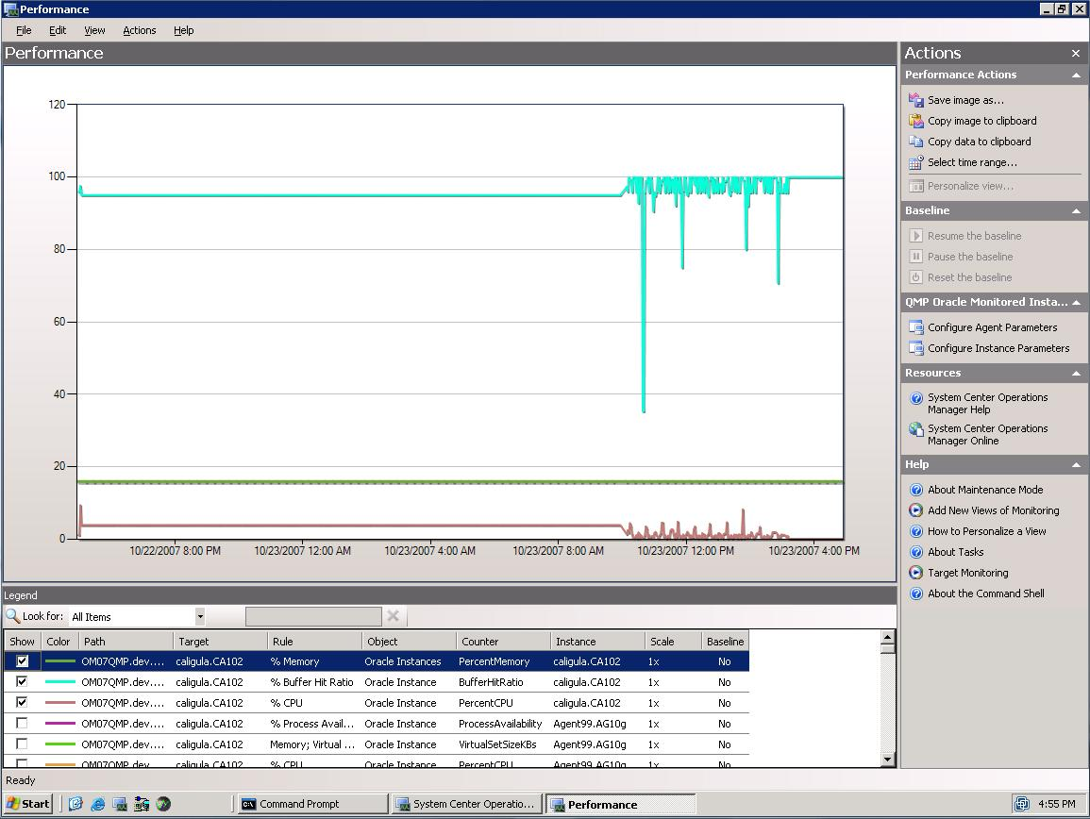
QMP for Oracle v1.1 – Métriques Système (AIX)

Slide 32
Architecte & Gestionnaire des Infrastructures distribuées
PI Services
Gagnon / Pierre
Consultant – pierre.gagnon@piservices.fr
www.piservices.net

Slide 33


Présentation PI Services
Une Société de Conseil et d’Ingénierie
Architecture et la gestion des infrastructures distribuées autour des technologies Microsoft
La société
Mise en œuvre d’infrastructures et de solutions afin d’assurer le bon fonctionnement quotidien et l’évolution des Systèmes d’Information
Le métier
Prestations : conception et MEO d’infrastructures communicantes
Intégration de logiciels
L’activité

Slide 34
Extension avec Jalasoft Xian IO
Extension de la supervision sur le réseau
Toute la connaissance des équipements intégrée dans le produit
Découverte et Installation des éléments réseaux aussi simple qu’un Management Pack
Console commune à SCOM 2007 et Xian
Lecture des informations via la console SCOM 2007
Intégration complète aux diagrammes
Une seule plateforme pour plusieurs équipes
Gain sur l’implémentation, la formation, le support, la maintenance
Reporting commun à SCOM 2007 et Xian
Lecture des informations via reporting services
Fourniture de rapports Jalasoft en standard
Une seule plateforme pour plusieurs équipes
Gain sur l’implémentation, la formation, le support, la maintenance

Slide 35

Architecture Jalasoft XIAN IO
Root
Management server
OleDB
Serveur dédié Jalasoft
MOM TCP Port
SNMP
Agent
Agent
MySQL
Pare-Feu
Switch
Routeur
MySQL
Pare-Feu
Switch
Routeur

Slide 36
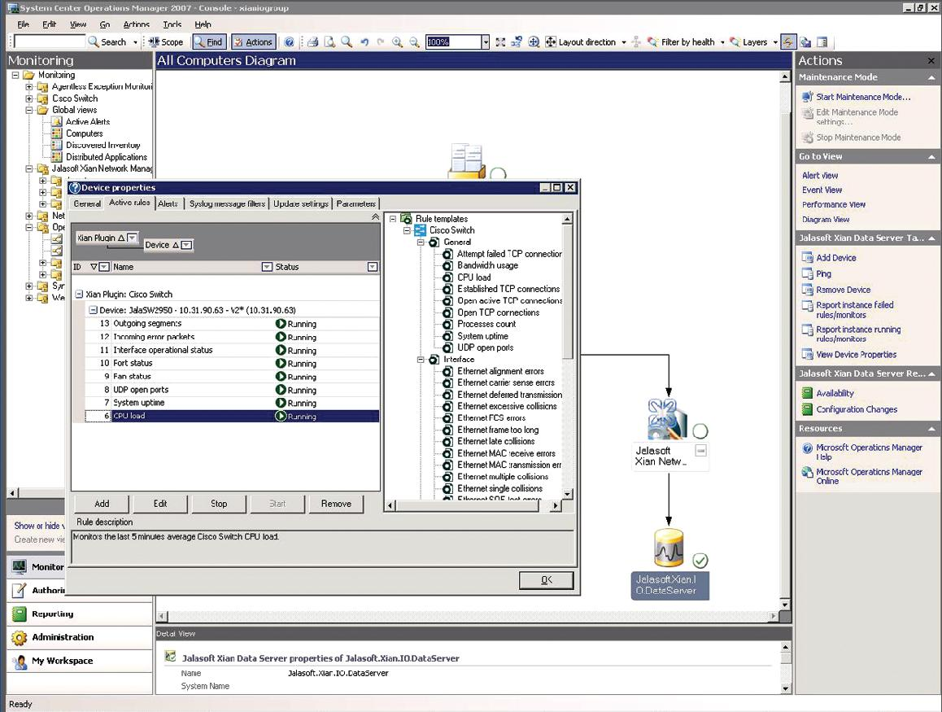
Interface : Xian IO en images

Slide 37
Jalasoft Smart Management Pack Generator
Extension de capacités de Xian IO afin de prendre en compte tous les équipements SNMP
Utilisation d’un assitant automatisant toutes les tâches
Intégration de fichiers de MIB
Intégration à Visual Studio .Net
Pack de rapports génériques

Slide 38
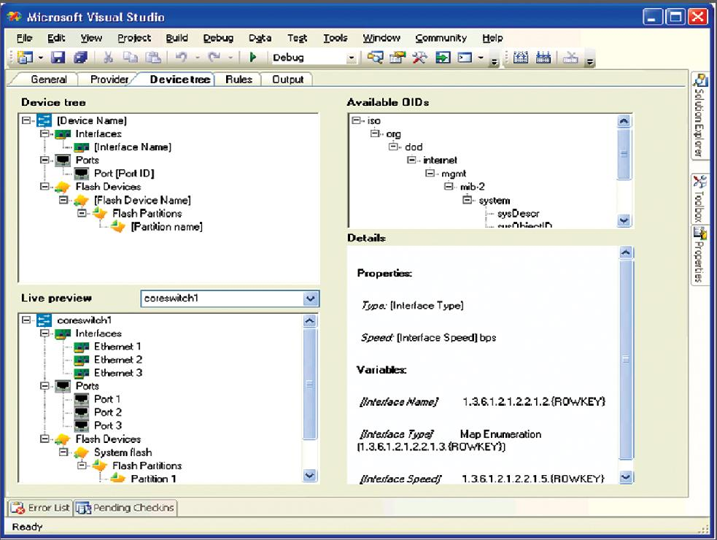
Jalasoft SMP Generator en images

Slide 39

Produits supportés Nativement par Jalasoft
Cisco Routers
Cisco Switches
Cisco PIX Firewalls
Cisco VPN Concentrators
F5 Big IP
APC UPS
HP Procurve Switches
Linux Servers
Solaris Servers
VMWare Virtual Center
MySQL
Generic Network Device

Slide 40
Architecture métier type
Couche de présentation
Couche applicative
Couche de données
WSS MP
IIS MP
Avi Code MP .Net
MP SQL
Data Source access
WSS MP
Frontal Web 1
Web Service
SQL Server 2005
JALASOFT
SNMP
SNMP
IIS MP
Quest Exc
Quest Exc
Data Source access
Frontal Web 2
WebSphere
Oracle 10g
JALASOFT
SNMP
JALASOFT
SNMP

Slide 41
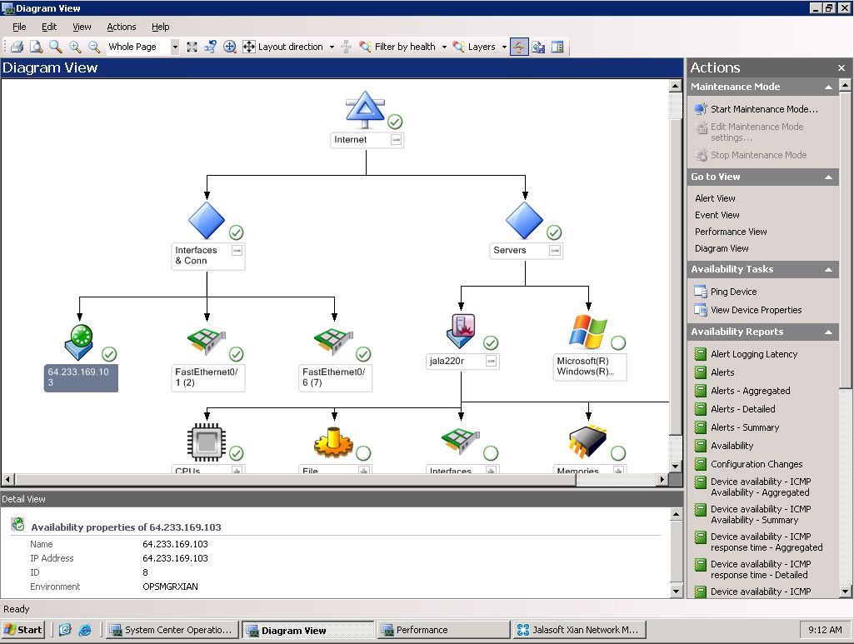
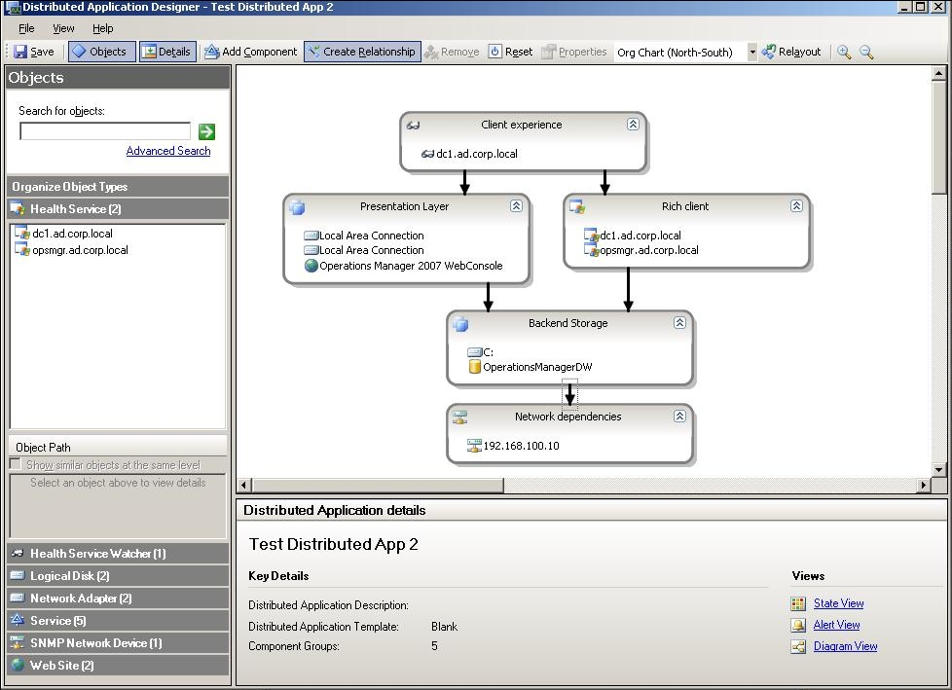
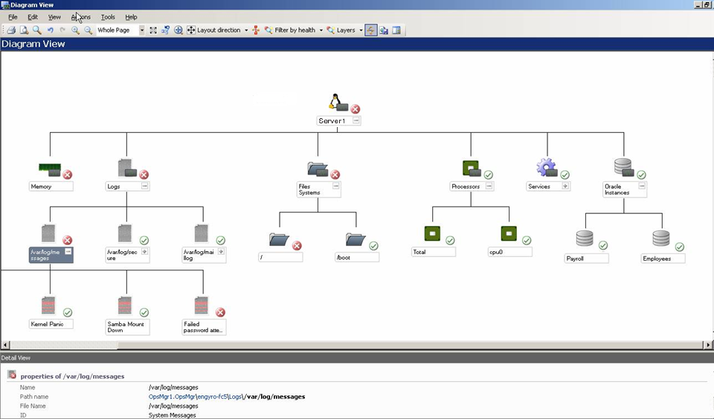
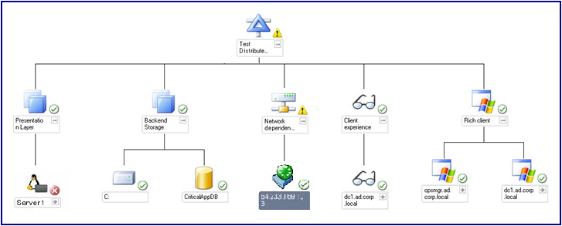
Application distribuée

Slide 42
La supervision des environnements hétérogènes
Démo

Slide 43
Parcours administration et supervision
 | Thèmes | Horaires | Salles | Speakers
Lundi 11 | Neos: Mise en application de PowerShell V1/V2 avec la gamme System Center | 17:30 - 18:30 | 353 | Antoine Habert (Neos)
Mardi 12 Février | Vue d'ensemble de l'offre Microsoft System Center | 11:00 - 12:00 | 251 | Geneviève Koehler (Microsoft)
 | Processus ITIL: du concept à la culture du service | 13:00 - 14:00 | 243 | Thierry Chamfrault (ITSMF France)
 | Vue d'ensemble de System Center Operations Manager 2007 | 13:00 - 14:00 | 251 | Yann Gainche (MVP)
 | Adapter l'exploitation aux besoins des métiers par un dialogue direct: une étape vers une approche par les services | 14:30 - 15:30 | 224 | Régis Mauger (Microsoft), Daniel Hervouet (Nextsteps)
 | Vue d'ensemble de System Center Configuration Manager (SCCM) 2007 | 14:30 - 15:30 | 351 | Hervé Thibault (MVP)
 | Administrer vos environnements virtuels avec Virtual Machine Manager (SCVMM) et System Center | 16:00 - 17:00 | 252B | Fabrice Meillon, Bruno Saille (Microsoft)
 | Outils d'administration avancés pour SQL Server 2005 et 2008 | 16:00 - 17:00 | Amphithéatre Bleu | Patrick Guimonet, Régis Mauger, Jean Marie Savin (Microsoft)
Mercredi 13 Février | Optimisation du poste de travail: Introduction à MDOP | 11:00 - 12:00 | 342B | Enrique Ruiz Mateos (Microsoft)
 | EMC: les outils de supervision pour le datacenter | 11:00 - 12:00 | 353 | Christophe Bernaud (EMC)
 | Gestion des SLA, SLM, scorecard | 11:00 - 12:00 | 224 | Daniel Givaudan (Microsoft)
 | Gérer l'hétérogénéité avec System Center Operations Manager 2007 | 13:00 - 14:00 | 343 | Jean Marie Savin (Microsoft), Pierre Gagnon (PI Services), Anthony Moillic (Quest Software)
 | Présentation générale de System Center Data Protection Manager (DPM) | 13:00 - 14:00 | 341 | Francois Manuel Billault (Microsoft), Frederic Courtois (Quest Software)
 | Administrer et sauvegarder un environnement Sharepoint 2007 virtualisé avec la suite System Center | 13:00 - 14:00 | 253 | Laurent Leslé, Pierre Erol Giraudy (MVP)
 | Migration depuis SMS 2003 vers System Center Configuration Manager (SCCM) 2007 | 14:30 - 15:30 | 342B | Stéphane Papp (Microsoft)
 | Gestion de serveurs dans le Datacenter avec la gamme System Center | 13:00 - 14:00 | 342B | Bruno Saille (Microsoft)
 | Administrez, supervisez et sauvegardez votre environnement Exchange avec System Center | 13:00 - 14:00 | 202 | Mark Cochrane (Exakis)
 | Gérer son parc de postes de travail et serveurs avec System Center Essentials (SCE) 2007 | 16:00 - 17:00 | 242A | Frederic Wickert (Microsoft)
 | Retour d'expérience de l'informatique interne de Microsoft sur la Gestion de Services à partir de l'implémentation d'un Catalogue de Services | 16:00 - 17:00 | 342B | Jacques Barathon (Microsoft)
 | Retour d'expériences sur l'implémentation et l'outillage de certains processus ITIL: gestion des services, gestion des configurations | 16:00 - 17:00 | 221 | Daniel Givaudan, Catherine Paoletti, Stéphane Papp (Microsoft)
→ Rejoignez nous également sur les stands System Center et sur le site: www.microsoft.com/france/systemcenter/default.mspx

Slide 44

Thème : Intégration
avec le métier de votre entreprise
entre les services informatiques
entre les différentes plateformes
Solutions :
System Center Operations Manager 2007
System Center Configuration Manager 2007
System Center Essentials 2007
System Center Remote Operations Manager 2007
System Center Capacity Planner 2007
System Center Virtual Machine Manager 2007
Desktop Optimization Pack for SA
Windows Server Update Services 3.0
Management of Linux, *nix, Macintosh and mobile platforms
Management of server and desktop hardware
Management of network infrastructure
Integration between System Center management products and other common management consoles
www.mms-2008.com
Mais aussi des démonstrations, des comparaisons entre logiciels, des labs et des exemples de cas concrets.

Slide 45

Votre potentiel, notre passion TM
Le groupe utilisateur systemcenter.fr est avant tout un groupe de personnes qui, autour des technologies System Center, partagent des valeurs et des connaissances.
Le site Internet, « portail » de la communauté, se veut un lieu d'échange où vous pourrez trouver :
Des actualités, autour des technologies System Center et plus généralement des solutions de management de la plateforme Microsoft,
Des forums thématiques, par produit (SCCM/SMS, SCOM/MOM, ...), avec la possibilité de suivre les postes via flux RSS ou mail,
Un système de mail interne
Et bien d'autres choses encore !!!
www.systemcenter.fr

Slide 46

Votre potentiel, notre passion TM
© 2007 Microsoft Corporation. All rights reserved. Microsoft, Windows, Windows Vista and other product names are or may be registered trademarks and/or trademarks in the U.S. and/or other countries.
The information herein is for informational purposes only and represents the current view of Microsoft Corporation as of the date of this presentation. Because Microsoft must respond to changing market conditions, it should not be interpreted to be a commitment on the part of Microsoft, and Microsoft cannot guarantee the accuracy of any information provided after the date of this presentation. MICROSOFT MAKES NO WARRANTIES, EXPRESS, IMPLIED OR STATUTORY, AS TO THE INFORMATION IN THIS PRESENTATION.

